Slide 1
Акулов Александр Алексеевич, ведущий научный сотрудник ЦНППМПР ГАУ ДПО «ИРО ПК»
e-mail: aaalexperm@yandex.ru
Новые учебно-методические комплекты по биологии в федеральном перечне учебников Вебинар для учителей биологии образовательных организаций Пермского края 26.08.2021

Slide 2
Приказом Министерства просвещения РФ от 20 мая 2020 г. № 254 на 5 лет утверждён федеральный перечень учебников, допущенных к использованию при реализации имеющих государственную аккредитацию образовательных программ начального общего, основного общего, среднего общего образования организациями, осуществляющими образовательную деятельность (зарегистрирован в Минюсте РФ 14.09.20, №59808). Актуально на 2021-2022 учебный год.
Скачать ФПУ: fpu20-5.pdf → Изменения в приказ 254 (приказ №766 от 23.12.2020, зарегистрирован 2.03.2021 № 62645): 766.pdf → Удобный поиск по перечню: fpu.edu.ru/fpu

Slide 3
Согласно ст. 18 и ст.28 273-ФЗ «Об образовании в РФ» образовательная организация самостоятельно формирует список учебников и учебных пособий в соответствии со своей образовательной программой.
В данный список могут быть включены только учебники, входящие в ФПУ и учебные пособия, изданные организациями, входящими в перечень организаций, утвержденный Приказом от 09 июня 2016 г. № 699.
Учебники – это учебные издания, включенные в Федеральный перечень учебников, которые допускаются к использованию при реализации имеющих государственную аккредитацию образовательных программ начального общего, основного общего и среднего общего образования
Учебные пособия – это те учебные издания, которые изданы организациями, включенными в перечень организаций, осуществляющих выпуск учебных пособий, которые допускаются к использованию при реализации имеющих государственную аккредитацию образовательных программ начального общего, основного общего и среднего общего образования (Приказ от 09 июня 2016 г. № 699).

Slide 4
27 мая 2020 года вышел Приказ Минпросвещения России № 268 о признании утратившим силу приказа от 28.12.2018 г. № 345 "О Федеральном перечне учебников", в котором разрешалось использовать учебники, не включенные в федеральный перечень, но приобретенные библиотеками еще в течение трех лет. Поэтому необходимо к 2021-2022 учебному году приобрести учебники, которые включены в новый ФПУ (приказ № 254 от 20.05.2020).
Согласно ФГОСам всех уровней школьного образования (п. 27) норма обеспеченности образовательной деятельности учебными изданиями определяется исходя из расчета:
- не менее одного учебника в печатной и (или) электронной форме, достаточного для освоения программы учебного предмета на каждого обучающегося по каждому учебному предмету, входящему в обязательную часть учебного плана основной образовательной программы общего образования;
- не менее одного учебника в печатной и (или) электронной форме или учебного пособия, достаточного для освоения программы учебного предмета на каждого обучающегося по каждому учебному предмету, входящему в часть, формируемую участниками образовательных отношений, учебного плана основной образовательной программы общего образования.

Slide 5
СПИСОК УЧЕБНИКОВ ИЗДАТЕЛЬСТВА «РУССКОЕ СЛОВО», ВОШЕДШИХ В ФЕДЕРАЛЬНЫЙ ПЕРЕЧЕНЬ УЧЕБНИКОВ,
утвержденный приказом Министерства просвещения РФ от 20 мая 2020 г. № 254(зарегистрирован Министерством юстиции РФ 14 сентября 2020 г. № 59808), дополнен приказом Министерства просвещения РФ от 23 декабря 2020 г. № 766, (зарегистрирован Министерством юстиции РФ 2 марта 2021 г. № 62645)
1.1.2.5.2.12.1 Баландин С.А., Ульянова Т.Ю., Романова Н.И., Михайловская С.Н. под редакцией Криксунова Е.А. Биология 5 https://русское-слово.рф/FP2020/18001_20/index.html 1.1.2.5.2.12.2 Баландин С.А., Ульянова Т.Ю., Исаева Т.А., Романова Н.И., Михайловская С.Н. под редакцией Криксунова Е.А Биология 6 https://русское-слово.рф/FP2020/18068_20/index.html
1.1.2.5.2.12.3 Баландин С.А., Ульянова Т.Ю., Исаева Т.А., Романова Н.И., Михайловская С.Н. под редакцией Криксунова Е.А. Биология 7 https://русское-слово.рф/FP2020/18070_20/index.html
1.1.2.5.2.12.4 Тихонова Е.Т., Романова Н.И., Михайловская С.Н. под редакцией Криксунова Е.А. Биология 8 https://русское-слово.рф/FP2020/18101_20/index.html
1.1.2.5.2.12.5 Жемчугова М.Б., Романова Н.И. под редакцией Криксунова Е.А. Биология 9 https://русское-слово.рф/FP2020/18110_20/index.html

Slide 6
1.1.3.5.4.14.1 Захаров В.Б., Романова Н.И., Захарова Е.Т. под редакцией Криксунова Е.А. Биология 10–11 https://русское-слово.рф/FP2020/18121_20/index.html
1.1.3.6.2.2.1 Мамедов Н.М., Суравегина И.Т. Экология (базовый уровень) 10 https://русское-слово.рф/listing/2019/18150/index.html
https://russkoe-slovo.ru/catalog/464/51210/
1.1.3.6.2.2.2 Мамедов Н.М., Суравегина И.Т. Экология (базовый уровень) 11 https://русское-слово.рф/listing/2019/18154/index.html
https://russkoe-slovo.ru/catalog/465/51214/
В составе УМК : учебники в печатной форме; электронные формы учебников; программы курсов.

Slide 7
Новые учебники биологии являются частью информационно-образовательной среды «Инновационная школа» издательства «Русское слово». При их создании принципиальной позицией издательства и авторского коллектива было максимально возможное сочетание лучших достижений традиционного преподавания предмета и современных требований и тенденций в образовании.
В учебниках биологии для 5–9 классов реализован принцип линейного построения курса. Обучающиеся знакомятся с миром природы последовательно, от более низкого уровня организации живой материи к более высокому. Знакомство с основными понятиями биологической науки происходит на основе представлений о целостности организма, взаимосвязанности строения и функционирования органов и систем органов. Большое внимание уделяется значению эволюционных преобразований для каждой группы живых организмов. Акцент не только на общие признаки представителей отдельного таксона, но и на прогрессивные черты его, по сравнению с изученными ранее типами или отделами царств живой природы.
Содержание учебников отличается научностью и доступностью изложения. Оно способствует развитию познавательных интересов обучающихся, их индивидуальных и творческих способностей, а также позволяет им овладеть основными методами научного познания, научиться объяснять результаты биологических экспериментов и решать элементарные биологические задачи. Учебники позволяют проводить различные виды работ с текстом: преобразовывать информацию, анализировать, интерпретировать и т.д.

Slide 8
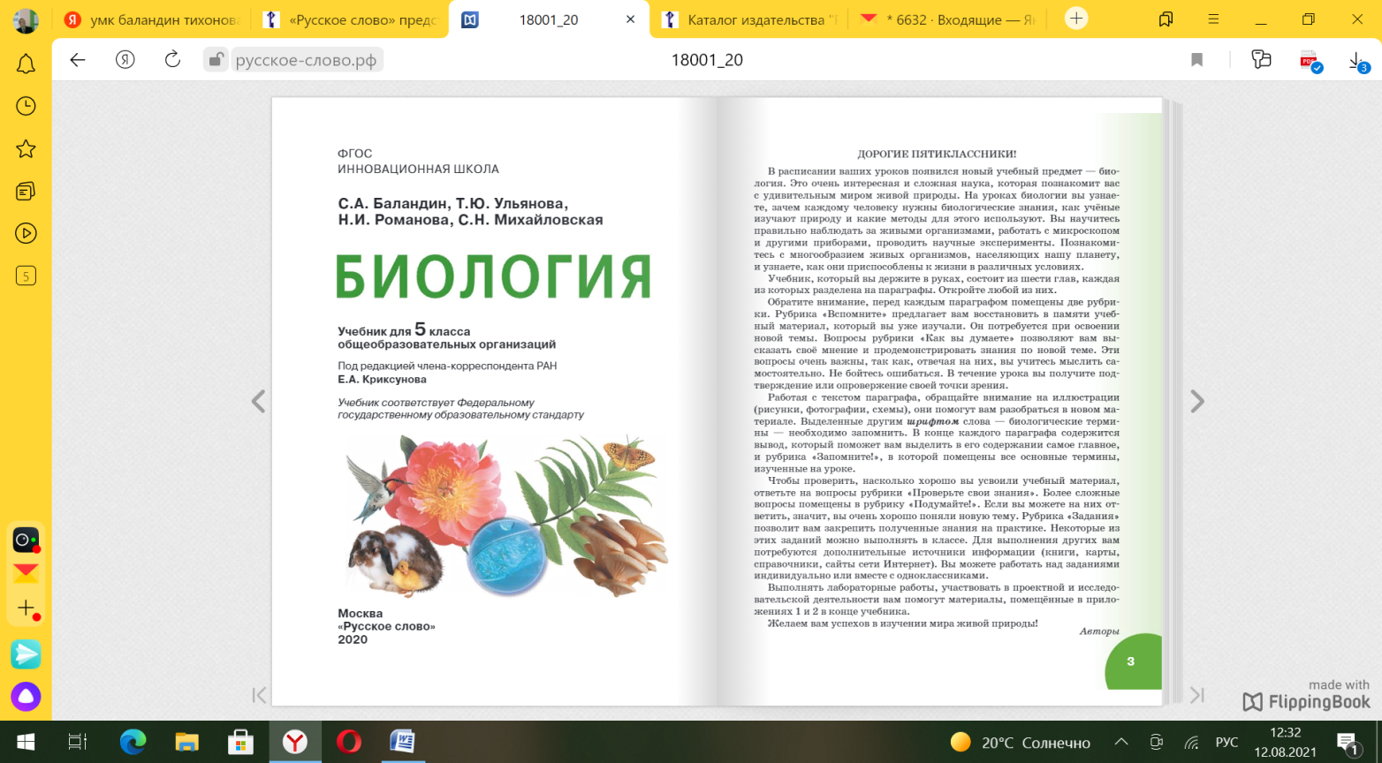
Издательство «Русское слово» представляет новинку Федерального перечня – учебники по биологии для 5–9 и 10–11 классов
https://русское-слово.рф/articles/188639/
Новые завершённые линии учебников по биологии для 5–9 и 10–11 классов под редакцией доктора биологических наук, профессора биологического факультета МГУ имени М.В. Ломоносова, члена-корреспондента РАН Е.А. Криксунова подготовлены издательством «Русское слово» в соответствии с требованиями Федерального государственного образовательного стандарта.

Slide 9
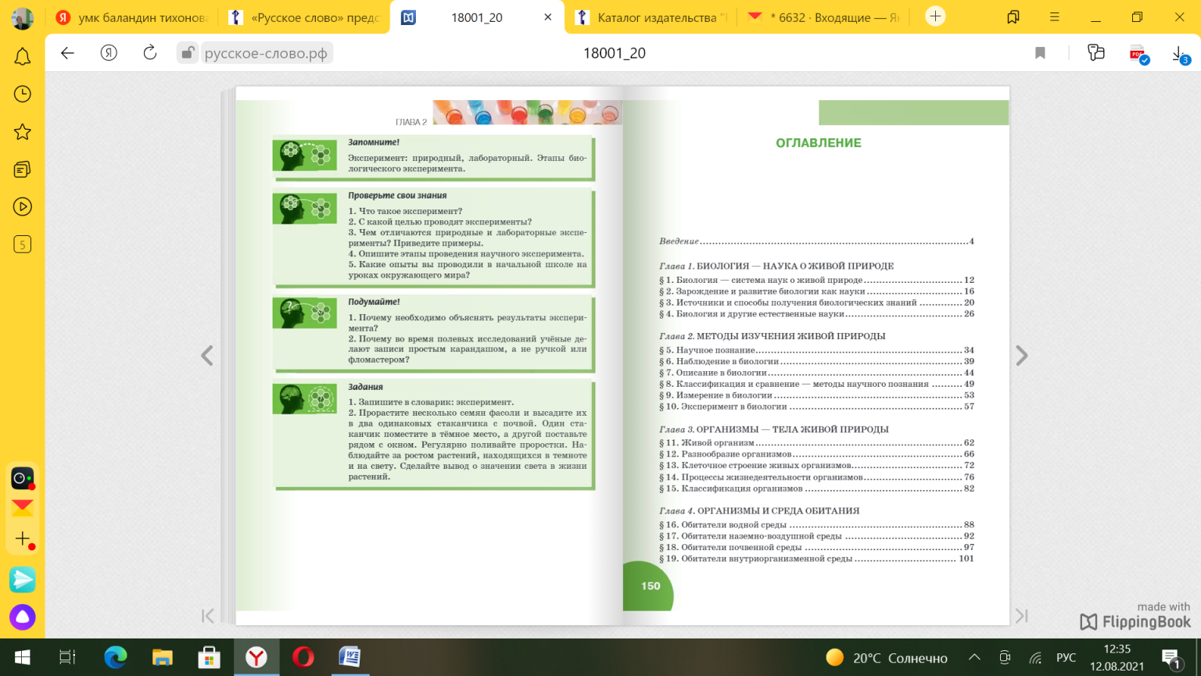

Slide 10
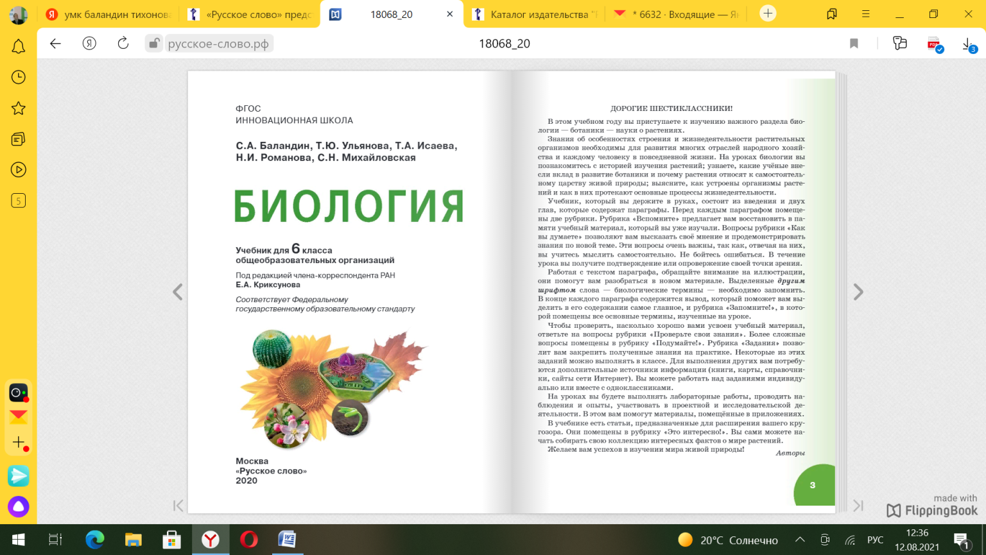

Slide 11
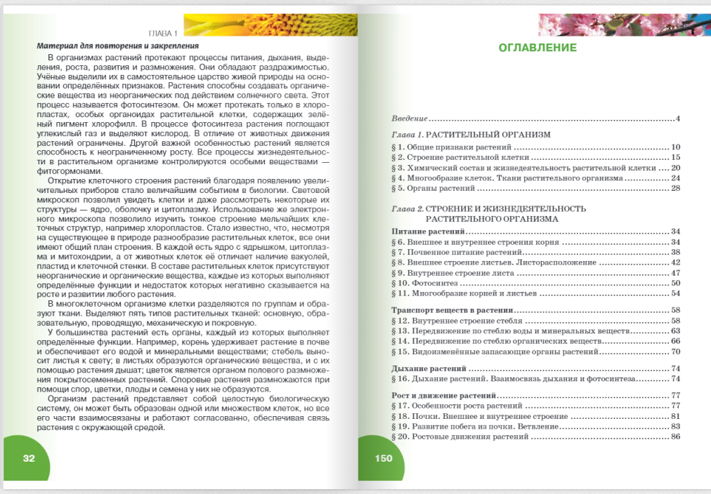

Slide 12
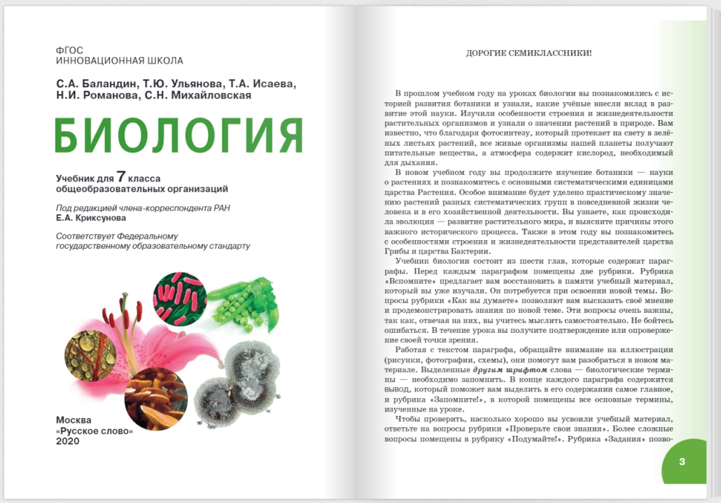

Slide 13
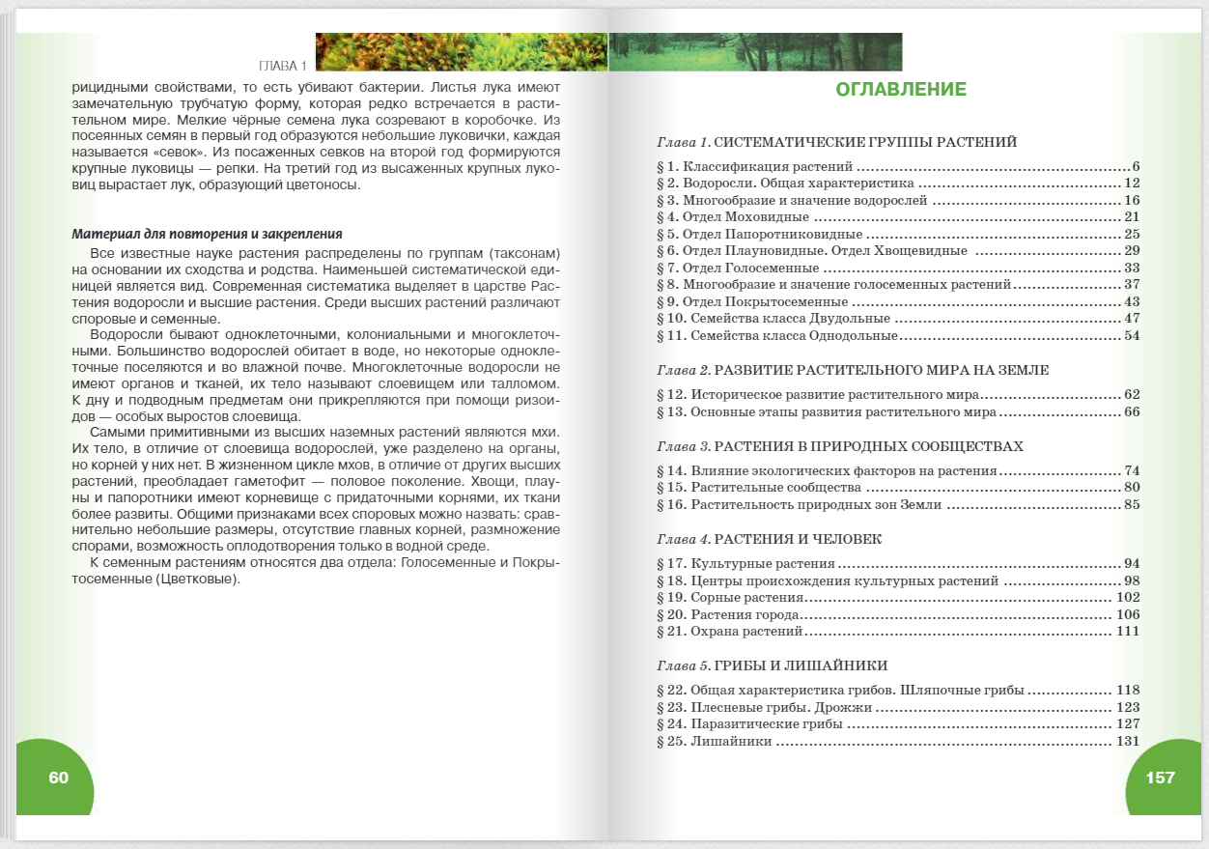

Slide 14
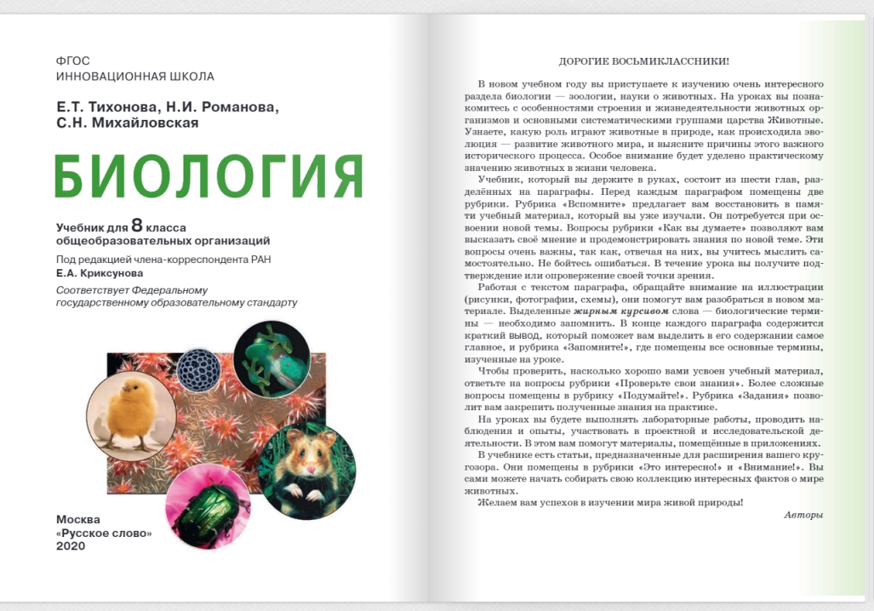

Slide 15
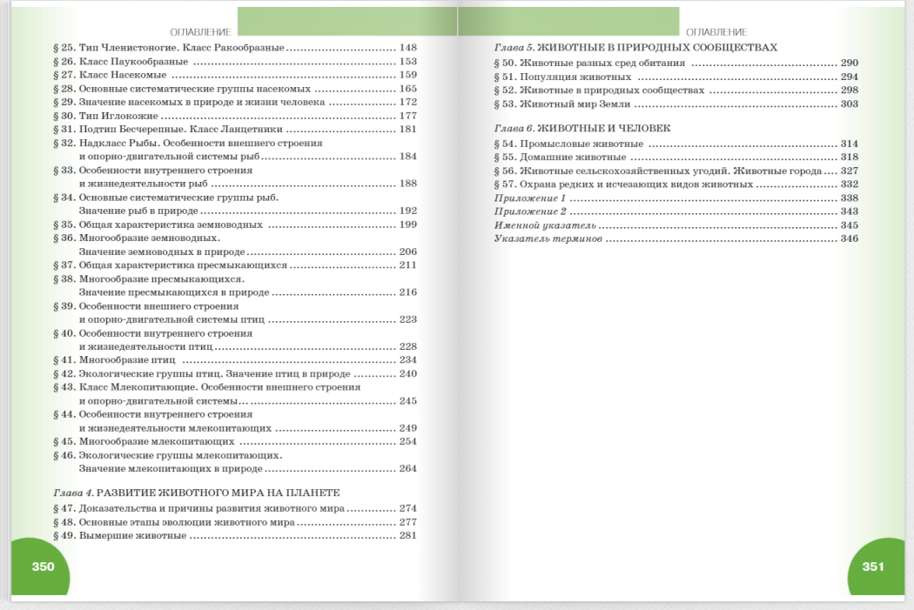

Slide 16
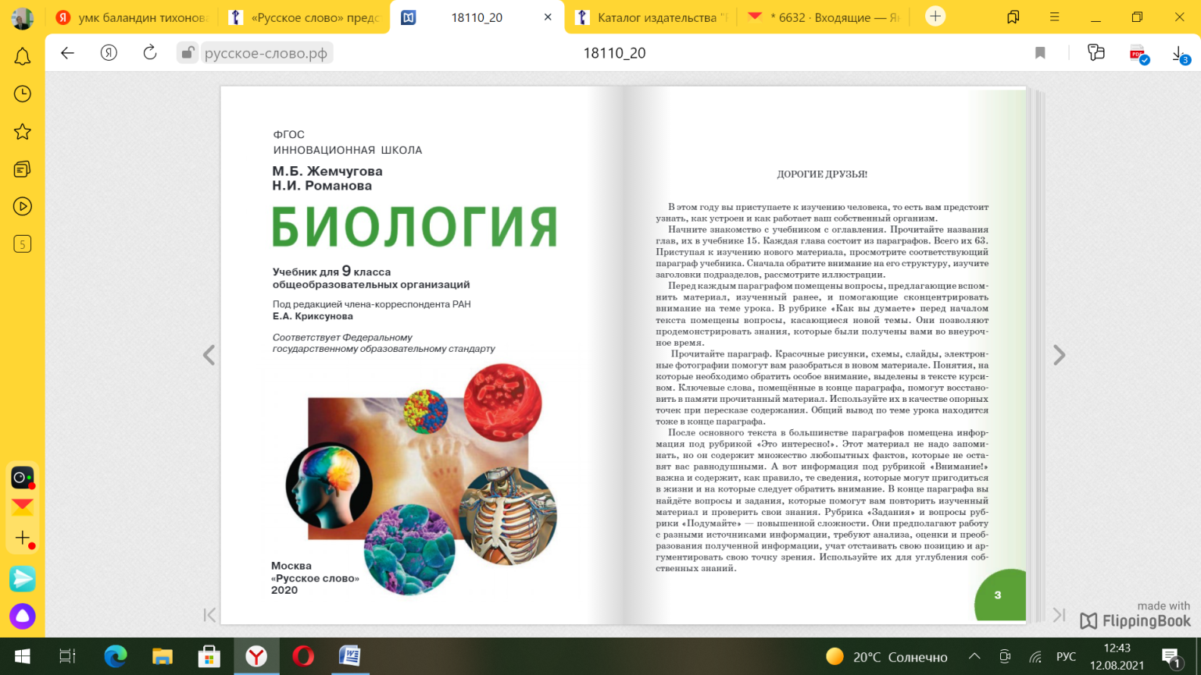

Slide 17
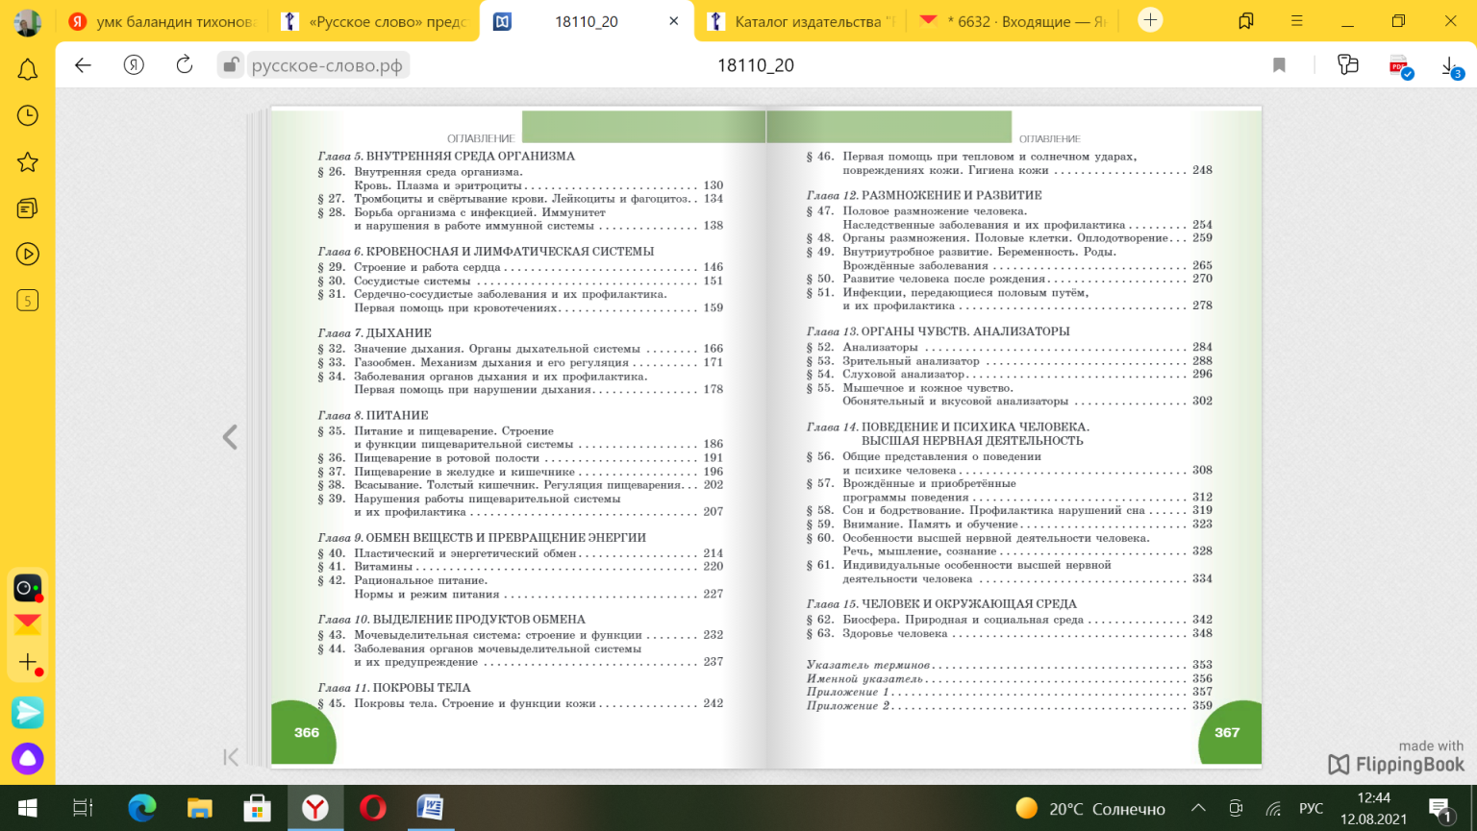

Slide 18
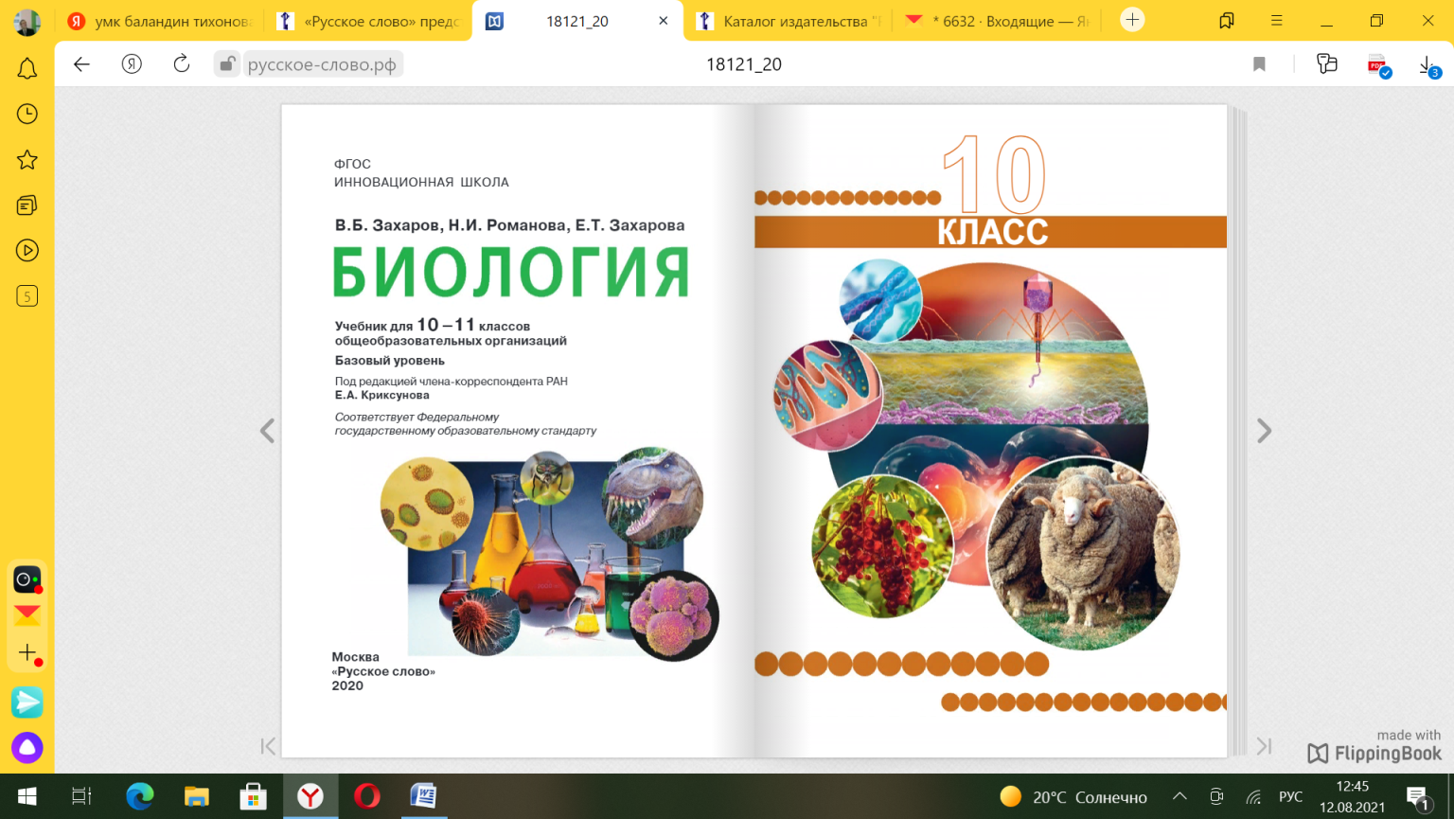

Slide 19
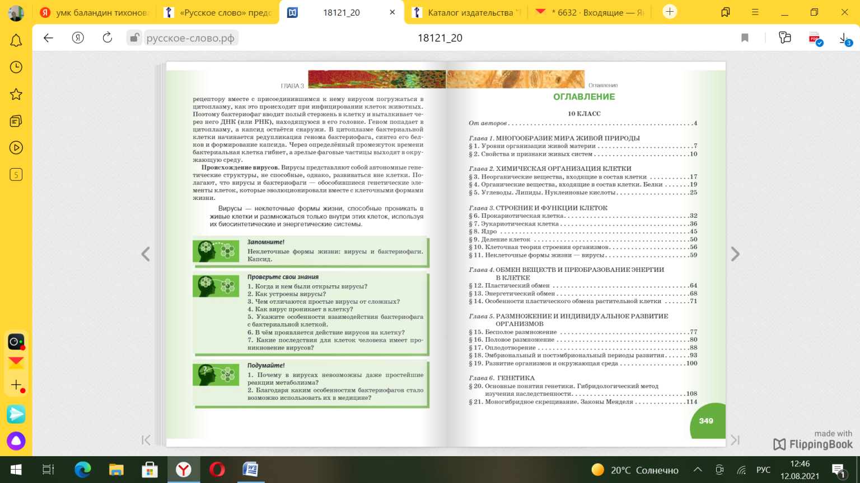

Slide 20
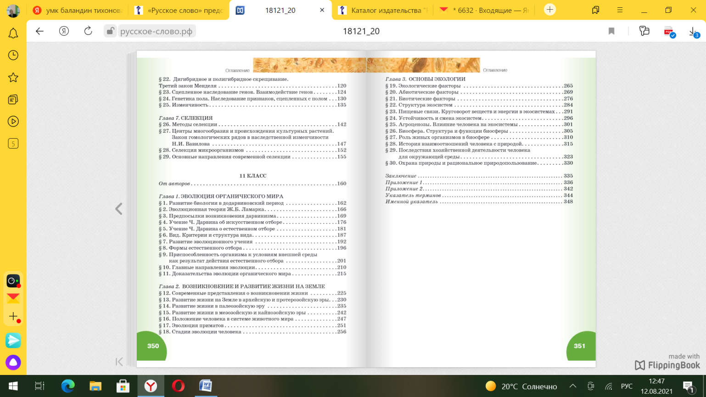

Slide 21
В составе УМК:
― методические пособия для учителя (включает пример рабочей программы, методические рекомендации по организации и проведению уроков и др.);
― рабочие тетради;
― тетради для лабораторных работ;
― методические рекомендации по проведению лабораторных работ.
Новые учебники по биологии для основной и средней школы согласно протоколу заседания Научно-методического совета по учебникам от 11 ноября 2020 г. № Д04-7/04пр рекомендованы для включения в Федеральный перечень учебников, допущенных к использованию при реализации имеющих государственную аккредитацию образовательных программ начального общего, основного общего и среднего общего образования, утверждённый приказом Министерства просвещения Российской Федерации от 20 мая 2020 г. № 254.

Slide 22
УМК издательства Просвещение (Теремов А.В. и др., 5-9 кл. ) https://lbz.ru/
В УМК заложена линейная схема изучения курса биологии: биология как наука – растения – грибы и лишайники – бактерии – животные – человек. В учебниках представлены разнообразные практические работы, организован поиск ответа на вопрос «Как это работает?». Также для развития научного интереса к предмету восстановлены летние задания между 5-6, 6-7, 7-8 классами. Учебные пособия предназначены для изучения курса биологии в общеобразовательных школах.
Биология. 5−9 классы: примерная рабочая программа / А.В.Теремов, В.С.Рохлов. – М. : БИНОМ. Лаборатория знаний, 2019. – 128 с. Авторская программа предназначена для изучения биологии в 5–9 классах общеобразовательных организаций по УМК по биологии. Она содержит пояснительную записку, основное содержание курса и требования к материально-техническому оснащению образовательного процесса по биологии. Программа соответствует федеральному государственному образовательному стандарту основного общего образования и может быть использована для написания рабочих программ учебного предмета «Биология» в соответствии с учебными планами общеобразовательных организаций. Поурочное тематическое планирование рассчитано на 35 ч (1 ч в неделю) в 5-м, 6-м, 7-м классах и 70 ч (2 ч в неделю) в 8-м и 9-м классах.

Slide 23
Результаты изучения обучающимися 5−9 классов учебного предмета «Биология» распределены по годам обучения, сформулированы в деятельностной форме (приводить примеры, использовать биологические термины и понятия, различать и описывать, выявлять признаки, характеризовать процессы жизнедеятельности, выявлять причинно-следственные связи и др.). Демонстрации, лабораторные и практические работы, экскурсии, рекомендуемые проектные и исследовательские работы, летние задания.
Поурочное тематическое планирование учебного материала: Тема урока; Основные понятия и термины (содержание урока); Методы и методические приѐмы обучения.

Slide 24
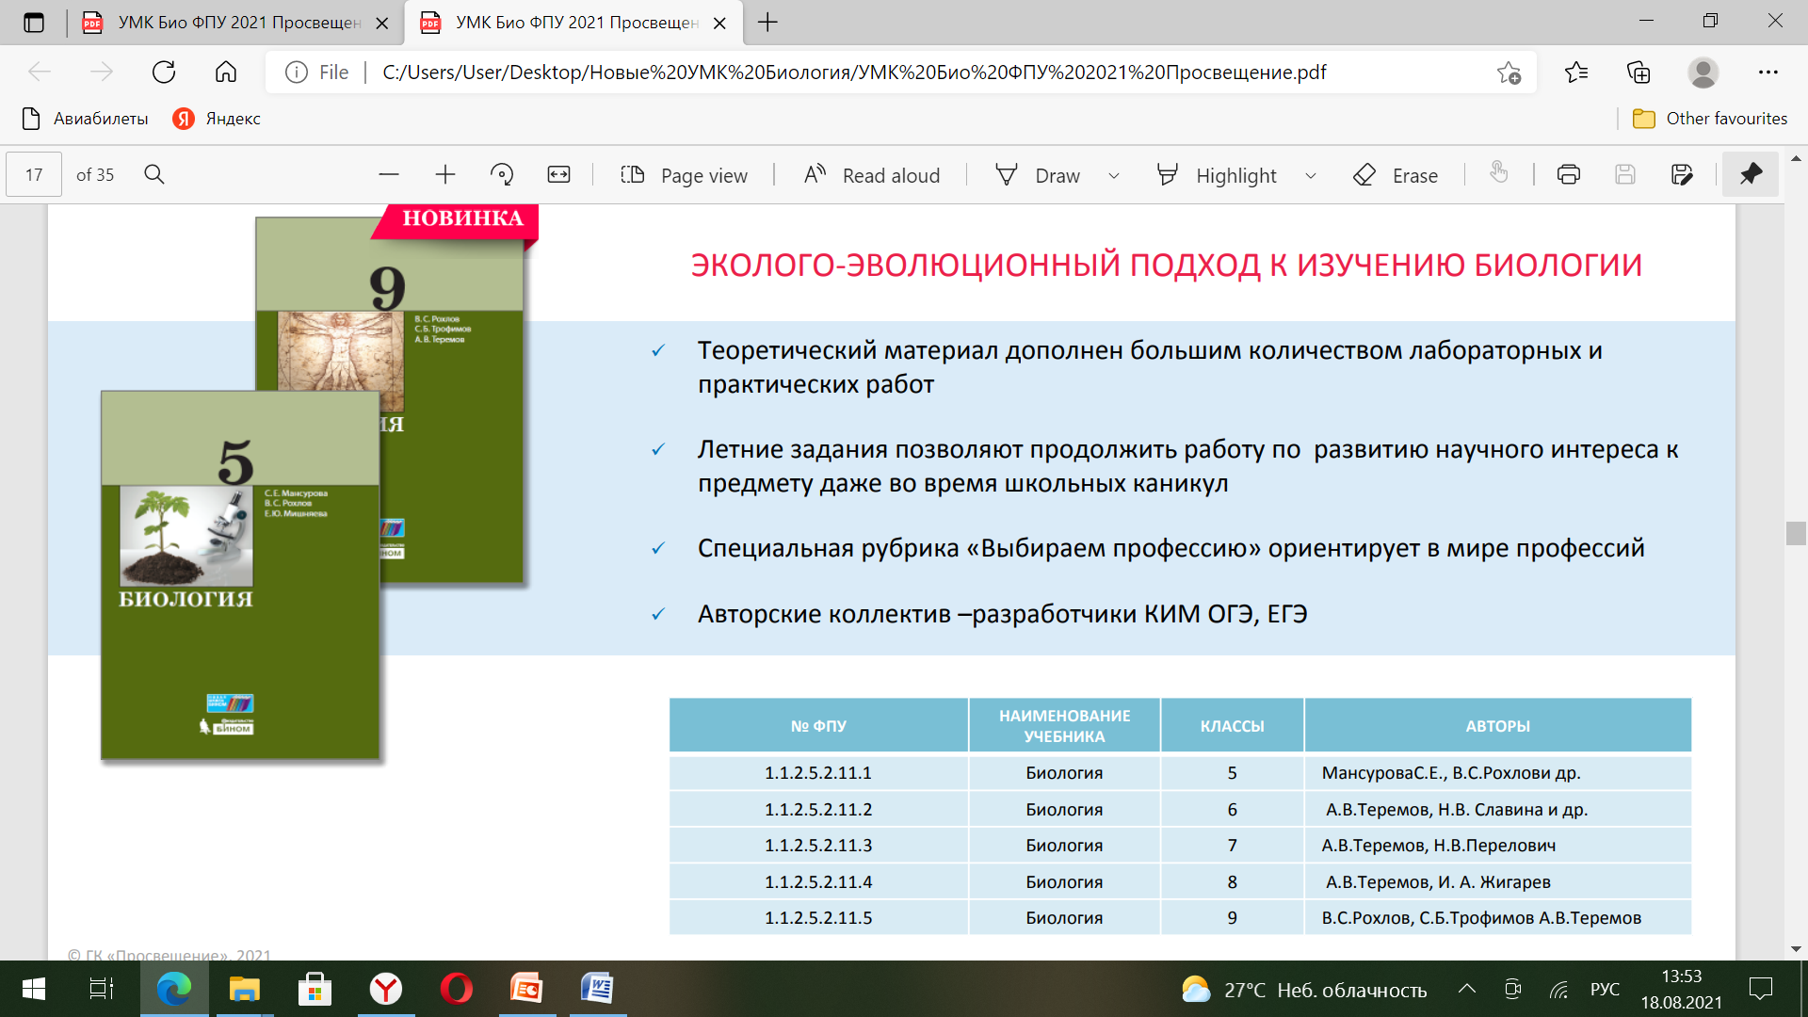

Slide 25
Мансурова С.Е, Рохлов В.С., Мишняева Е.Ю. Биология. 5 класс. – М.: БИНОМ. Лаборатория знаний, 2018. – 128 с.
Учебное издание предназначено для изучения биологии в 5 классе общеобразовательных организаций. Написано в соответствии с федеральным государственным образовательным стандартом основного общего образования.
Включает разделы: «Биология — наука о живой природе», «Методы изучения живой природы», «Организмы — тела живой природы», «Организмы и среда обитания», «Природные сообщества», «Живая природа и человек».
Входит в учебно-методический комплект наряду с авторской рабочей программой, электронной формой учебника, авторской мастерской на сайте издательства.

Slide 26
Биология. 6 класс Теремов А.В., Славина Н.В.
Учебное издание предназначено для изучения курса биологии в 6 классе.
Включает главы: «Растительный организм», «Питание растений», «Дыхание растений», «Транспорт веществ в растении», «Рост растения», «Размножение растения», «Развитие растения».
Входит в учебно-методический комплект "Биология. Рохлова В.С., Теремова А.В." для 5-9 классов наряду с авторской рабочей программой, электронной формой учебника, авторской мастерской на сайте издательства.

Slide 27
Биология. 7 класс Теремов А.В., Перелович Н.В.
Учебное издание предназначено для изучения курса биологии в 7 классе.
Включает разделы: «Систематика растений», «Развитие растительного мира на Земле», «Растения в природных сообществах», «Растения и человек», «Грибы и лишайники», «Бактерии».
Входит в учебно-методический комплект "Биология. Рохлова В.С., Теремова А.В." для 5-9 классов наряду с авторской рабочей программой, электронной формой учебника, авторской мастерской на сайте издательства.

Slide 28
Биология. 8 класс Теремов А.В., Жигарев И.А.
Учебное издание предназначено для изучения курса биологии в 8 классе.
Включает разделы: «Животный организм», «Строение и жизнедеятельность животного организма», «Систематические группы животных», «Развитие животного мира на Земле», «Животные в природных сообществах», «Животные и человек».
Входит в учебно-методический комплект "Биология. Рохлова В.С., Теремова А.В." для 5-9 классов наряду с авторской рабочей программой, электронной формой учебника, авторской мастерской на сайте издательства.

Slide 29
Биология. 9 класс Рохлов В.С., Трофимов С.Б., Теремов А,В.
Учебное издание предназначено для изучения биологии в 9 классе.
Посвящено изучению организма человека и включает разделы: «Место человека в системе органического мира», «Общий план строения организма человека», «Нейрогуморальная регуляция», «Опора и движение», «Внутренняя среда организма», «Кровообращение», «Дыхание», «Питание и пищеварение», «Обмен веществ и превращение энергии», «Выделение», «Органы чувств и сенсорные системы», «Поведение и психика», «Размножение и развитие», «Человек и окружающая среда».
Входит в учебно-методический комплект "Биология. Рохлова В.С., Теремова А.В." для 5-9 классов наряду с авторской рабочей программой, электронной формой учебника, авторской мастерской на сайте издательства.
Группа компаний «Просвещение»

Slide 30
Спасибо за внимание
Удачи нам и нашим педагогам сегодня и всегда
www.cub@iro.perm.ru

